Slide 1
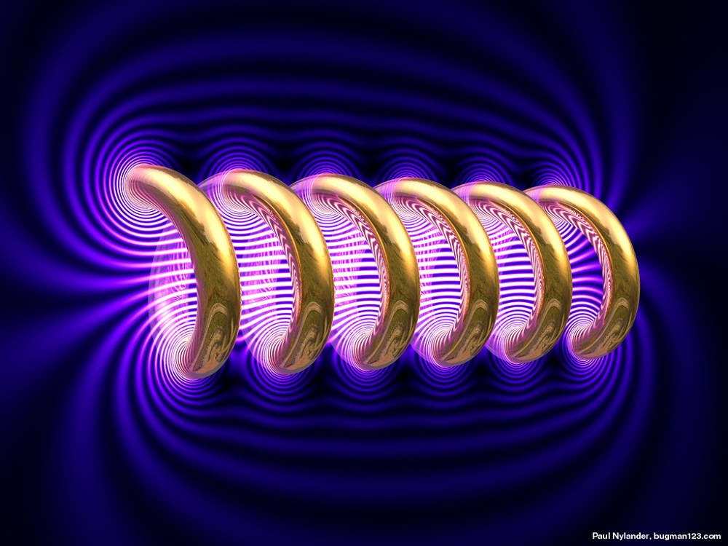
Induttori e Selenoidi
Tecnologie ed applicazioni del fenomeno dell’induzione elettromagnetica

Slide 2
L’induzione elettromagnetica
Il fenomeno fisico alla base dell’induzione elettromagnetica è definito dalla Legge di Faraday-Lenz:
Dato un Selenoide^{(*)}, una variazione di campo magnetico nelle sue vicinanze, genera una corrente elettrica all’interno del selenoide e di conseguenza una f.e.m. ( forza elettromotrice indotta ) ai suoi capi .
La f.e.m. viene misurata in Volt. [V]
VICEVERSA
Una variazione di intensità di corrente in un selenoide genera , all’interno dello spazio racchiuso tra le spire, un flusso di campo magnetico
(*) Si definisce «selenoide» un avvolgimento di filo conduttore a «spire concentriche»

Slide 3
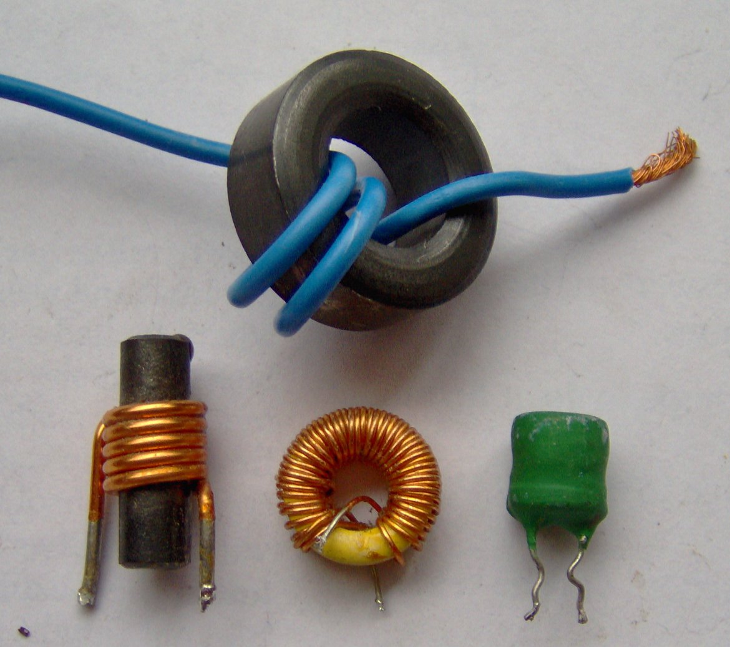
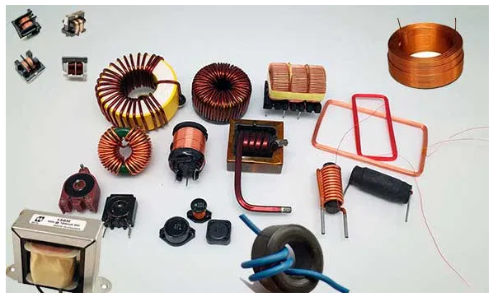
Induttori e Selenoidi
Si definisce «selenoide» un avvolgimento di filo conduttore a «spire concentriche»
NOTA : Se l’avvolgimento di filo è attorno ad un anello chiuso è anche detto «toroide»

Slide 4
Φ(B)=Lxi
Il flusso di campo magnetico Φ si misura in Wb ( weber) = V x s
Il Campo magnetico B si misura in Tesla (T)
μ₀ è la costante di permeabilità magnetica nel vuoto
L’Induttanza magnetica L ( si misura in Henry [H] ) si definisce come il rapporto tra il flusso di campo magnetico generato dalla corrente che attraversa il selenoide e la corrente stessa.

Slide 5
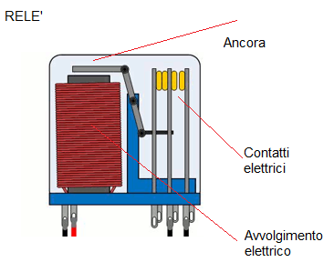
Legge di Faraday-Lenz
«Un Selenoide percorso da corrente elettrica variabile produce al suo interno un CAMPO MAGNETICO B proporzionale alla variazione di corrente B= K Δi/Δt »
ESEMPIO
Relè elettrico
Il circuito è composto da un generatore di tensione (BATTERIA) , da un pulsante a contatto da una lampada e da un relè .
Legge di Biot-Savart :
«Un filo conduttore percorso da corrente elettrica produce, nelle vicinanze, un campo magnetico.»
Premendo il pulsante, all’interno dell’avvolgimento si crea un campo magnetico tale da attrarre l’ancòra metallica che chiude i contatti e permette l’accensione della lampada.

Slide 6
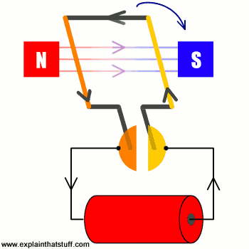
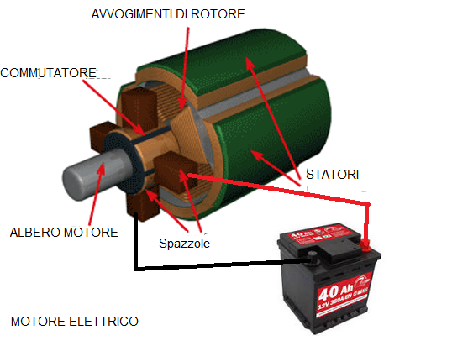
Una Applicazione : il Motore elettrico
Il motore elettrico è costituito da uno o più statori , generalmente raffigurati da due magneti, uno con campo magnetico negativo e l’altro con campo magnetico positivo, «affacciati» tra di loro.
Nella cavità dello statore è inserito il ROTORE, costituito da uno o più avvolgimenti elettrici montati sull’albero motore rotante . Gli avvolgimenti di rotore vengono alimentati attraverso delle spazzole striscianti in costante contatto con il commutatore .
NOTA :
Gli avvolgimenti di filo, generalmente in rame non vengono protetti da guaina plastica come avviene nei comuni cavi elettrici, ma da una vernice isolante a smalto . Pertanto vengono chiamati comunemente «fili smaltati» .

Slide 7
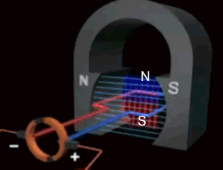
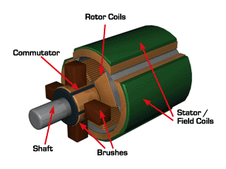
Il motore elettrico
Fornendo tensione agli avvolgimento di rotore attraverso le spazzole (Brushes) , nelle spire viene a crearsi un campo magnetico. Il potenziale negativo dell’alimentazione produrrà nell’avvolgimento un campo magnetico negativo, mentre il potenziale positivo darà luogo ad campo magnetico positivo. La parte di spira con potenziale negativo , si troverà «affacciata» al magnete negativo e verrà perciò respinta , così come quella con potenziale positivo. La repulsione provocherà una rotazione. La parte di spira che prima era positiva, ora diventerà negativa e viceversa e quindi ci sarà una ulteriore repulsione. La continua alimentazione del rotore permetterà così la continua rotazione dell’albero motore.

Slide 8
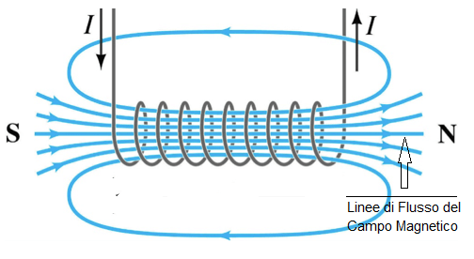
Legge di Faraday-Lenz
Dato un Selenoide, una variazione di campo magnetico nelle sue vicinanze, genera una corrente elettrica al proprio interno e di conseguenza una f.e.m. ( forza elettromotrice indotta ) ai suoi capi .
f.e.m. = - (ΔΦ(B)/Δt) dove Φ è il flusso di campo magnetico sul selenoide
«Spostando una calamita all’interno di un selenoide, viene creata una variazione di campo magnetico e quindi, di conseguenza, una corrente elettrica ed una tensione indotta nell’avvolgimento di spire.»
NOTA: Spesso le spire vengono avvolte su materiali ferromagnetici in grado di convogliare meglio al suo interno le linee di flusso del campo magnetico, ottimizzandone gli effetti.

Slide 9
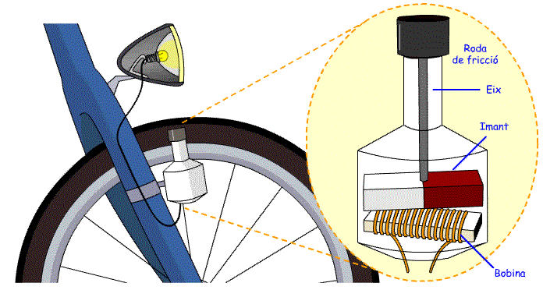
Una applicazione : Il generatore di energia elettrica
Un motore elettrico può funzionare come generatore di energia elettrica.
Dinamo di bicicletta
Se tramite una forza esterna ruotiamo l’albero motore, nelle spire di avvolgimento si crea uno spostamento di cariche e quindi una corrente elettrica alternata, che può essere utilizzata per alimentare carichi elettrici .

Slide 10
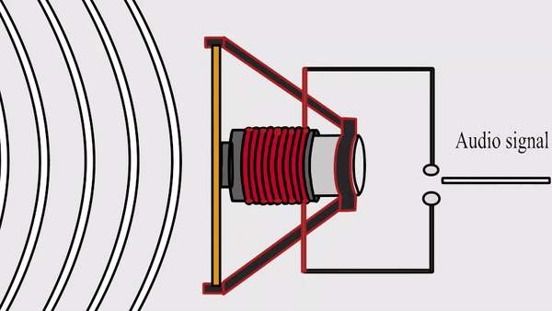
Le applicazioni in Elettronica : Il microfono
Il microfono è un «sensore di suono» .
Un suono viene trasferito in aria grazie alle onde di pressione.
Il microfono ad induzione dispone di una membrana a cui è fissato un avvolgimento che è libero di muoversi in un magnete.
All’arrivo delle onde di pressione sulla membrana microfonica, questa si muove trascinando con se l’avvolgimento. La variazione di campo che si viene a creare produce nell’avvolgimento una tensione elettrica (segnale elettrico) proporzionale all’intensità e alle frequenze del suono.
Il segnale elettrico potrà essere amplificato per permetterne l’ascolto.

Slide 11
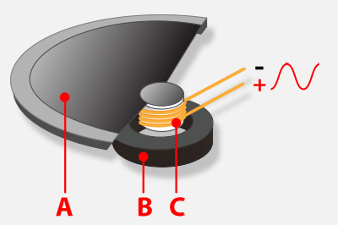
Le applicazioni in Elettronica : L’altoparlante
L’ ALTOPARLANTE è un «Attuatore di suono»
Un altoparlante è costituito principalmente da :
A una membrana o diaframma (generalmente in cartone) fissata ad un selenoide C libero di muoversi in un magnete B
Fornendo un segnale elettrico variabile all’avvolgimento, verrà a crearsi un campo magnetico variabile al suo interno. Ci sarà quindi una continua attrazione-repulsione tra il magnete e l’avvolgimento ( o bobina) ed un conseguente continuo spostamento della membrana in cartone generando onde di pressione sonora e quindi, dei suoni.

